Slide 1

ΤΡΙΤΟΓΕΝΗΣ ΤΟΜΕΑΣ ΠΑΡΑΓΩΓΗΣ (ΥΠΗΡΕΣΙΕΣ)

Slide 2
ΤΡΙΤΟΓΕΝΗΣ ΤΟΜΕΑΣ ΠΑΡΑΓΩΓΗΣ
(ΥΠΗΡΕΣΙΕΣ)
Αποτελεί το τελευταίο στάδιο στην παραγωγική διαδικασία και περιλαμβάνει ενέργειες που είναι απαραίτητες για να φθάσει και να κατανεμηθεί σωστά το προϊόν στον καταναλωτή .Αυτές τις ενέργειες τις αναλαμβάνουν :
Οι μεταφορές
Το εμπόριο
Οι τηλεπικοινωνίες
Η διαφήμιση
Οι τραπεζικές εργασίες κλπ.

Slide 3
ΤΡΙΤΟΓΕΝΗΣ ΤΟΜΕΑΣ ΠΑΡΑΓΩΓΗΣ
(ΥΠΗΡΕΣΙΕΣ)
Στον τριτογενή τομέα επίσης ανήκει και ο κλάδος των ελεύθερων επαγγελμάτων που απασχολείται μεγάλος αριθμός εργαζομένων, όπως : μηχανικός , γιατρός, πιλότος, σερβιτόρος, ασφαλιστής, δικηγόρος κλπ.
Ορισμένες από αυτές τις υπηρεσίες καλύπτουν απαραίτητες ψυχικές και πνευματικές ανάγκες όπως:
ψυχαγωγία,
ενημέρωση,
ταξίδια κλπ.

Slide 4
ΤΡΙΤΟΓΕΝΗΣ ΤΟΜΕΑΣ ΠΑΡΑΓΩΓΗΣ
(ΥΠΗΡΕΣΙΕΣ)
Στον Τριτογενή Τομέα δραστηριοποιούνται οι κρατικές υπηρεσίες που παρέχουν τα δημόσια αγαθά, όπως:
Δημόσια παιδεία
Δημόσια υγεία
Διακαιοσύνη
Εθνική ασφάλεια
Κατασκευή δρόμων
Κατασκευή λιμανιών . Όλα τα παραπάνω είναι απαραίτητα για την λειτουργία ενός σύγχρονου κράτους

Slide 5
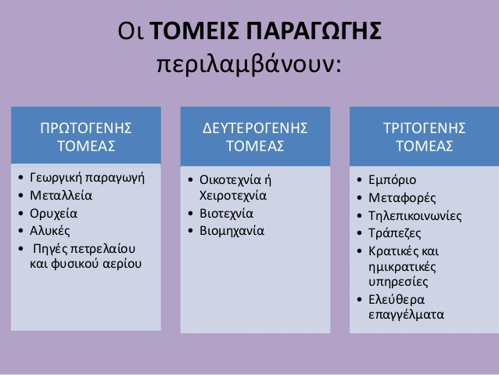
ΤΟΜΕΙΣ ΠΑΡΑΓΩΓΗΣ

